Slide 1
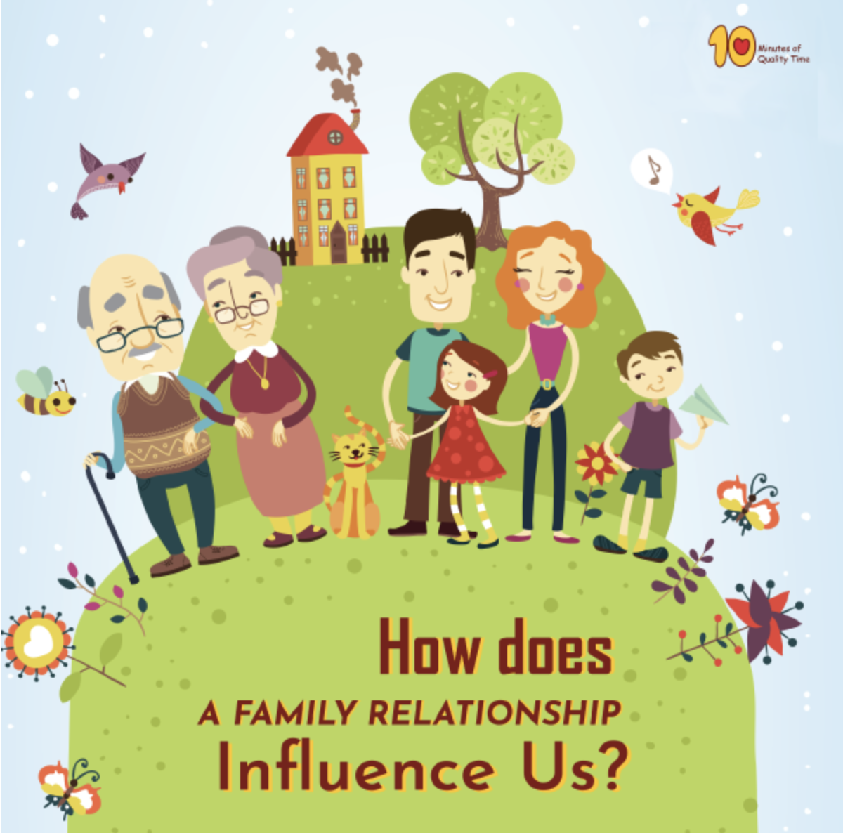
關係的影響力(3-1)
DVD Session 2-1

Slide 2
道德關係法：
你的焦點是在關係上
你的教養是以影響力
“既在十字架上滅了冤仇，便藉這十字架使兩下歸為一體，與上帝和好了，”(以弗所書 2:16 )
“願賜平安的上帝親自使你們全然成聖！又願你們的靈與魂與身子得蒙保守，在我們主耶穌基督降臨的時候，完全無可指摘！”(帖撒羅尼迦前書 5:23)

Slide 3
青少年的成熟：
法律上的成熟
身體上的成熟
智力上的成熟
道德上的成熟
“耶穌的智慧和身量 ，並神和人喜愛他的心，都一齊增長。”(路加福音 2:52)

Slide 4
道德關係影響力
修復家庭關係
建立家庭共同價值觀
根據聖經道德價值
道德關係法的好處：
你會學習以影響力帶領孩子
使父母的道德完全
改變是終身的
幫助溝通
為主作見證

Slide 5
討論時間
什麼事改善親子關係？
什麼事損害親子關係？
分享影響力的教養經驗
Q&A

Slide 6
本週作業
與青少年和配偶討論你們家的共同價值觀－至少列舉十項
與青少年做一件改善關係的事
閱讀“如何教養青少年”第三章-關係的影響力，與配偶討論

Slide 7
衷心提醒
沒關係，有關係
有關係，沒關係

